Slide 1
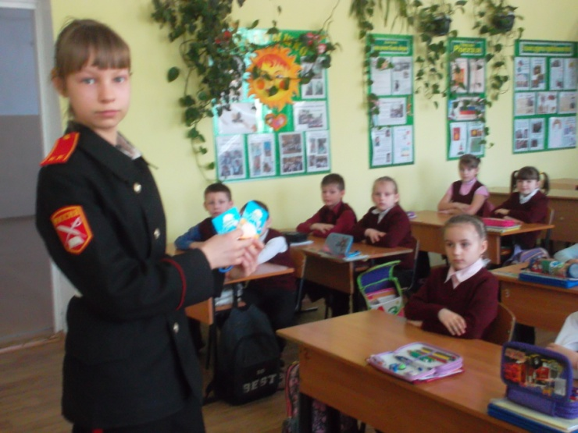
МБОУ СОШ с. Афанасьево Измалковского района
Проект:
«Детские настольные игры из вторсырья»
Автор: учащаяся 8а класса Подколзина Лилия
Руководитель: учитель Подколзина О. Н.

Slide 2
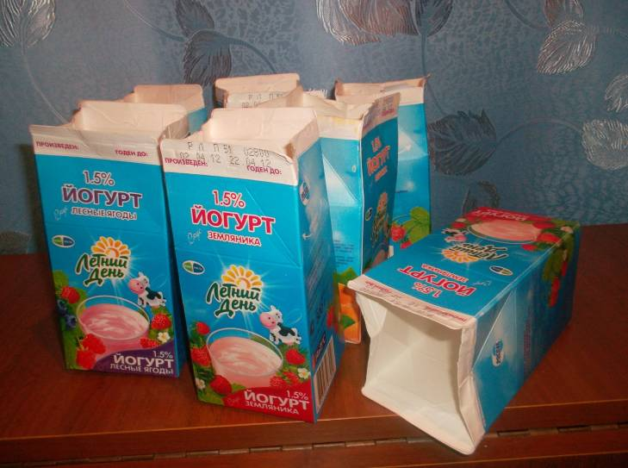
Постановка проблемы
Вторсырье сегодня – это большая экологическая проблема. С одной стороны, хранить его большая глупость. С другой, не всегда можно найти пункты приёма, куда бы его можно было сдать и получить вознаграждение. По данным статистики (а с ними не поспоришь), большую часть твердых бытовых отходов составляет бумага, которую без особых трудностей можно переработать в новую продукцию, сохранив при этом деревья. Поэтому самый лучший способ – использовать его в своих интересах. Например, чтобы создавать различные поделки.

Slide 3
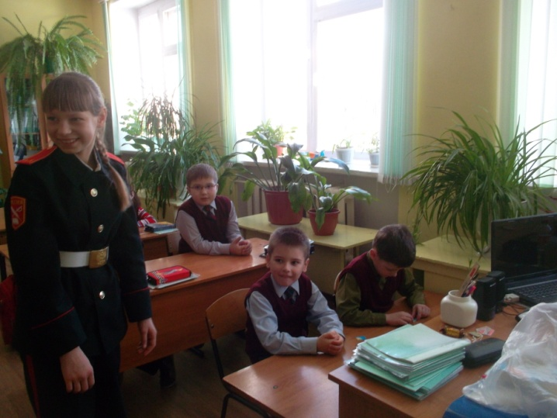
Я часто бываю в кабинете, где занимаются третьеклассники, они очень любят играть, в подвижные и настольные игры! Я захотела прийти к ним и научить их самих создавать настольные игры из подручного материала. Это развивает фантазию детей и повышает их самооценку, сплачивает их, при этом они получают первые экологические знания: заботятся о сохранении природы, изучают, как можно использовать вторсырьё.

Slide 4
Постановка цели и определение задач
Цель проекта – подготовить и провести игру с использованием вторичного сырья.
Научить детей самим создавать простейшие настольные игры из пакетов и коробочек от различных видов продукции, на примере пакетов из-под молочной продукции.

Slide 5
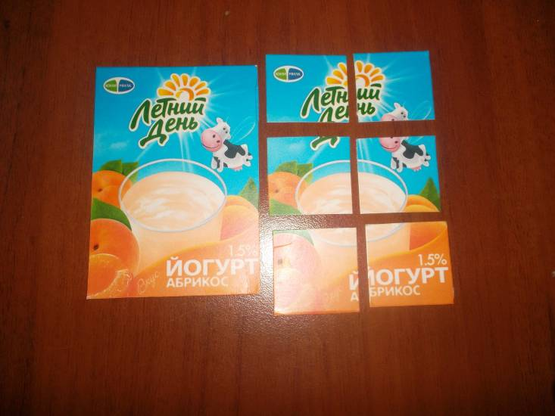
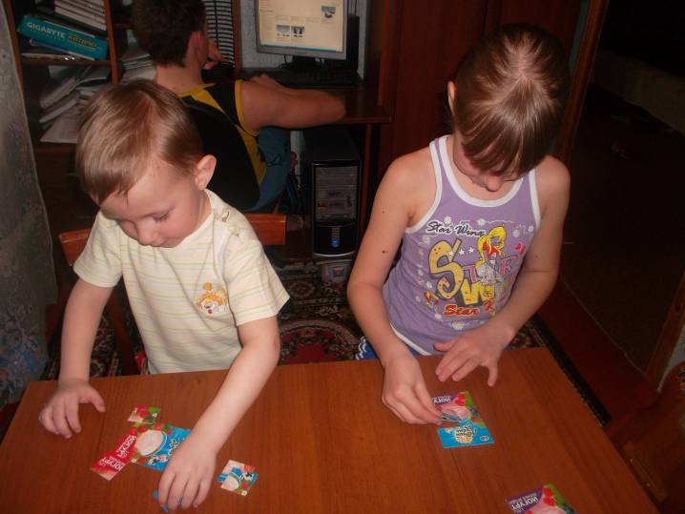
Настольная игра-мозаика «Летний день»
Подготовить пакеты из-под молока или другой продукции (промыть, высушить).
Вырезать парные картинки.
Одну из картинок разрезать на 6 и более элементов (например, прямоугольников).
Правила игры: по неразрезанному образцу а) сложить картинку, б) составить интересный рассказ.

Slide 6
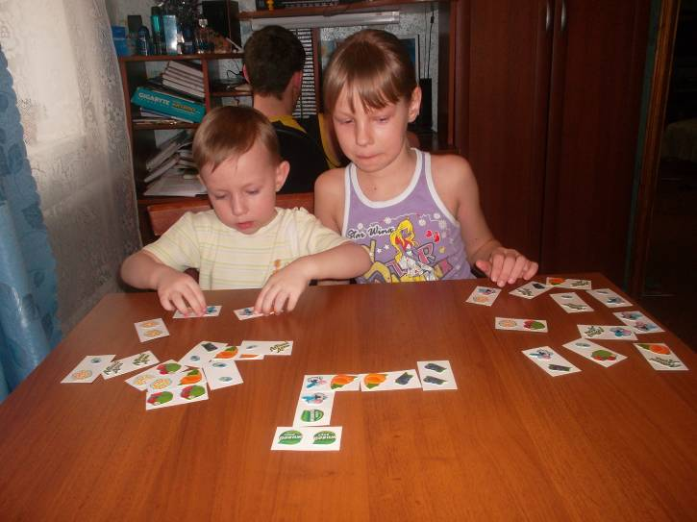
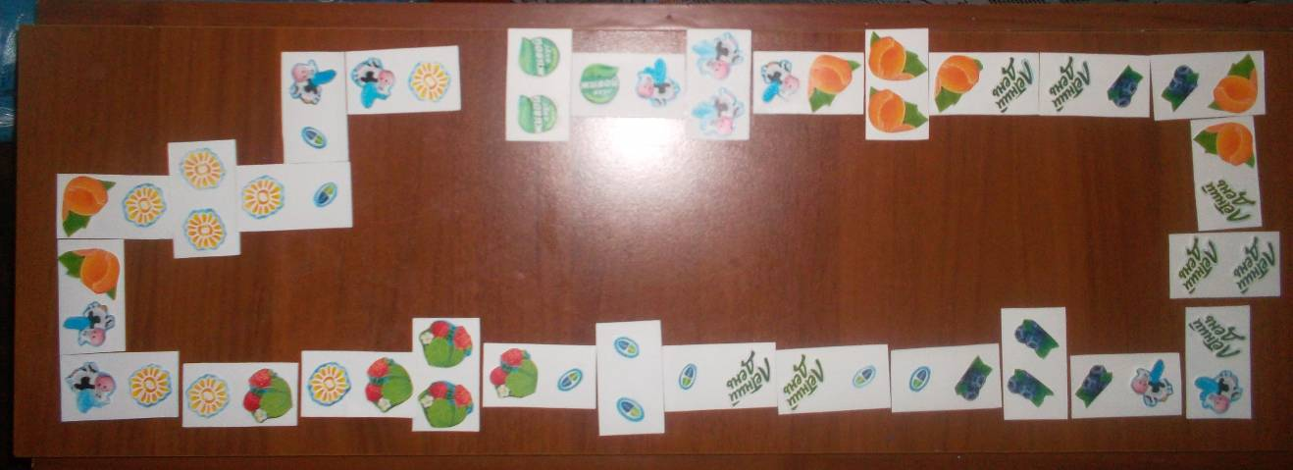
Настольная игра-домино «Летний день»
Подготовить пакеты из-под молока или другой продукции (промыть, высушить).
Вырезать 28 карточек размером 3,5 см. на 6,5 см.
Вырезать декоративные элементы (картинки) из пакетов.
На 8 карточек приклеить одинаковые картинки, на остальные – повторяющиеся, но разные.
Игру начинать с парной картинки.

Slide 7
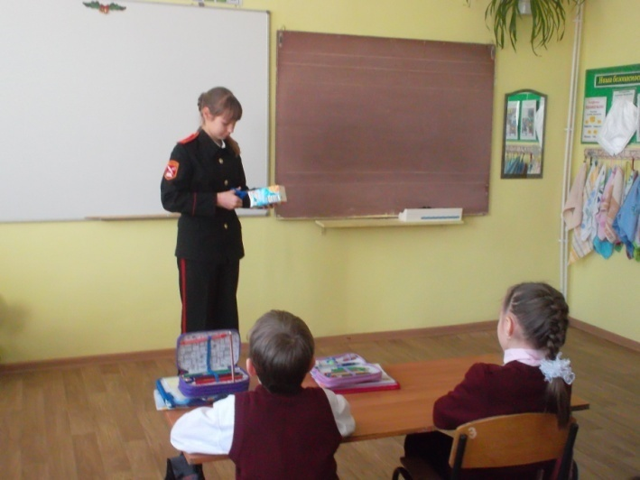
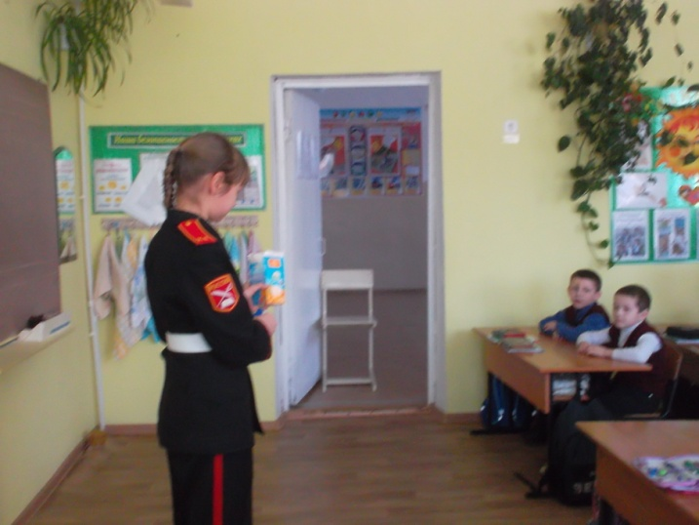
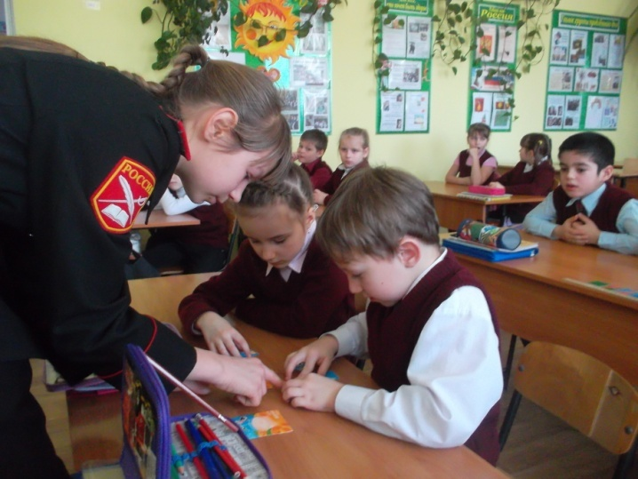
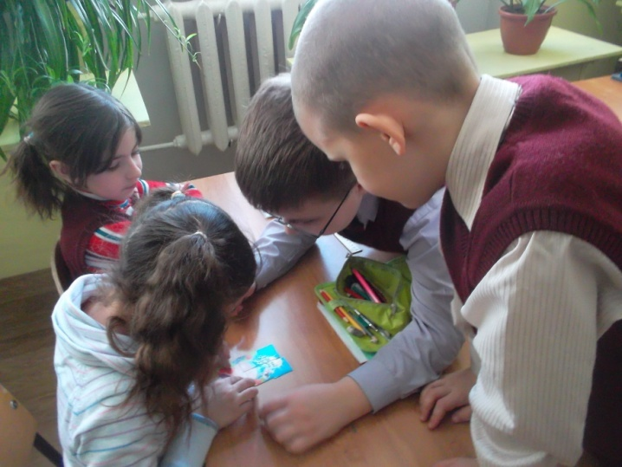
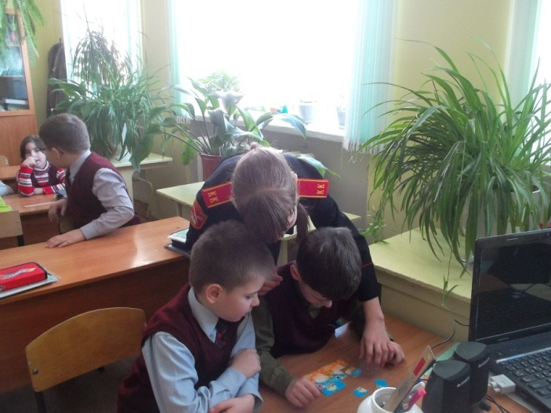

Slide 8
Сделайте мир добрее!
Создайте свою игру!

